Slide 1
Tập Làm Văn
Lớp 2

Slide 2
Tập làm văn
Đáp lời khen ngợi . Tả ngắn về Bác Hồ
1. Nói lời đáp của em trong những trường hợp sau :
a. Em quét dọn nhà cửa sạch sẽ được cha mẹ khen .
Con cảm ơn ba mẹ. Ngày nào con cũng sẽ quét nhà thật sạch để ba mẹ vui .
b. Em mặc đẹp , được các bạn khen .
Thật thế ư ? Mình cảm ơn bạn .
c. Em vứt một hòn đá nằm giữa đường sang bên đường để người qua lại khỏi bị vấp ; một cụ già nhìn thấy , khen em.
Cháu cảm ơn cụ , không có gì đâu ạ.

Slide 3
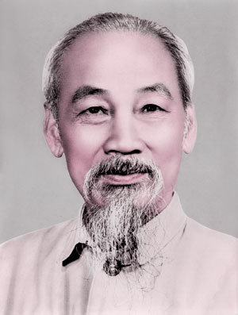
Tập làm văn
Đáp lời khen ngợi . Tả ngắn về Bác Hồ
2. Quan sát ảnh Bác Hồ được treo trong lớp học và hình dưới đây, trả lời các câu hỏi sau :
a. Ảnh Bác được treo ở đâu?
b. Trông Bác như thế nào ( râu tóc, vầng trán, đôi mắt,…) ?
c. Em muốn hứa với Bác điều gì?
3. Dựa vào những câu trả lời trên, viết một đoạn từ 3 đến 5 câu về ảnh Bác Hồ.

Slide 4
Tập làm văn
Đáp lời khen ngợi . Tả ngắn về Bác Hồ
3. Dựa vào những câu trả lời trên, viết một đoạn từ 3 đến 5 câu về ảnh Bác Hồ.
Trên bức tường chính giữa lớp học của em treo một tấm ảnh Bác Hồ. Trong ảnh, trông Bác thật đẹp. Râu tóc Bác bạc trắng, vầng trán cao, đôi mắt hiền từ. Em muốn hứa với Bác là em sẽ chăm ngoan, học giỏi để xứng đáng là cháu ngoan của Bác.

